Slide 1

Cinemática da Partícula no Espaço 2D e 3D
No espaço tridimensional (3 dimensões, 3D) o movimento
é descrito por vetores (posição, velocidade e aceleração), que possuem componentes (projeções) em cada uma das direções independentes (î, ĵ e k)

Slide 2

Cinemática da Partícula no Espaço 2D e 3D
Vetor posição
Vetor deslocamento

Slide 3

Cinemática da Partícula no Espaço 2D e 3D
Vetor velocidade média
Vetor velocidade média

Slide 4

Cinemática da Partícula no Espaço 2D e 3D
Vetor velocidade instantânea
Vetor velocidade instantânea
é tangente à trajetória no ponto t

Slide 5

Cinemática da Partícula no Espaço 2D e 3D
Vetor aceleração média
Vetor aceleração média

Slide 6

Cinemática da Partícula no Espaço 2D e 3D
Vetor aceleração instantânea
Vetor aceleração instantânea

Slide 7
Cinemática da Partícula no Espaço 2D e 3D
Exemplo:
Uma partícula deixa a origem com uma velocidade e uma aceleração constante . Quando a partícula atinge o valor máximo da coordenada x, qual é (a) a velocidade e (b) qual é o vetor posição?
a) no ponto de retorno em
a) posição em t=3s

Slide 8
Movimento Balístico
Caso especial do movimento bidimensional
Movimento no plano vertical, com velocidade inicial v₀ e aceleração constante
Aceleração a = -g
Partícula que executa movimento balístico é denominada projétil.

Slide 9


Movimento Balístico: Características
Aceleração constante:
Movimento na direção horizontal é:
Movimento na direção vertical é:

Slide 10
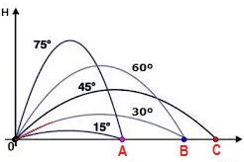


Movimento Balístico
Alcance do lançamento:
No eixo horizontal, Δx = R:
No eixo vertical, Δy = 0:

Slide 11


Movimento Balístico
Exemplo:
Um rifle que atira balas a 460 m/s é apontado para um alvo situado a 45.7 m de distância. Se o centro do alvo está na mesma altura do rifle, para que altura acima do alvo o cano do rifle deve ser apontado para qua a bala atinja o centro do alvo?
Se R >> h, e Θ→0, podemos aproximar

Slide 12


Movimento Circular Uniforme
Definições básicas:
Partícula move-se sobre o círculo de raio R
Posição da partícula é dada pelo vetor r(t):
Tamanho (norma) do vetor r(t) é constante = R:

Slide 13
Movimento Circular Uniforme
Definições básicas:
A velocidade (frequência) angular do movimento MCU é constante
O período do movimento MCU é
com ω em rad/s.
O vetor velocidade v(t) é tangente à trajetória

Slide 14
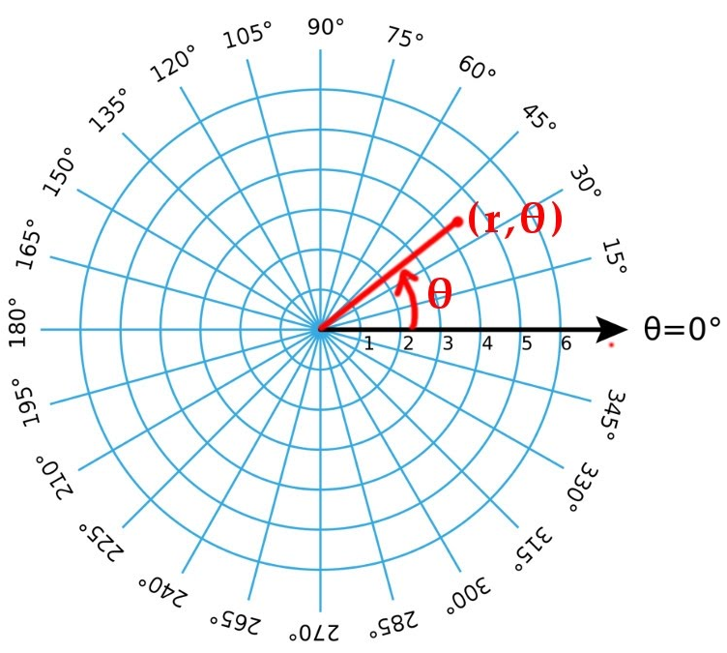
Diferentes sistemas de coordenadas.
Existem diversos sistemas de coordenadas. Dois exemplos:
Sistema curvilíneo polar (2D)
Sistema retangular cartesiano (3D)
O sistema polar é muito útil para descrever movimentos circulares

Slide 15


Movimento Circular Uniforme
Definições básicas:
Sistema de coordenadas curvilíneas polares.
No sistema polar de coordenadas, temos:
em qualquer ponto.

Slide 16

Movimento Circular Uniforme
Definições básicas:
Vetor posição:
Coordenadas retangulares CARTESIANAS:
Coordenadas curvilíneas POLARES:

Slide 17
Movimento Circular Uniforme
Definições básicas:
Derivadas de funções trigonométricas
No movimento circular uniforme ,
portanto

Slide 18
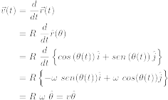
Movimento Circular Uniforme
Cinemática
Posição:
Velocidade:
, na direção de

Slide 19
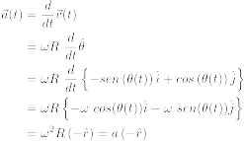
Movimento Circular Uniforme
Cinemática
Velocidade:
aceleração:
, na direção do centro do círculo.

Slide 20
Movimento Circular Uniforme
Cinemática
Posição:
Velocidade:
Aceleração:

Slide 21



Movimento Circular Uniforme
Exemplo:
Em t₁ = 2,0 s, a aceleração de uma partícula em movimento circular no sentido anti-horário é (6,0 m/s)î +
(4,0 m/s)ĵ. A partícula se move com velocidade escalar constante. Em t₂ = 5,0 s, a aceleração é (4,0 m/s)î +
(-6,0 m/s)ĵ. Qual é o raio da trajetória da partícula se a diferença t₂-t₁ é menor que um período de rotação?
No instante t₁=2,0 s:
No instante t₂ = 5,0 s:

Slide 22

Movimento Relativo: Transformação de Galileu
Cinemática de um objeto visto por observadores em referenciais inerciais diferentes:
Referenciais O₁ e O₂ movem-se entre si com
movimento retilíneo e uniforme (MRU)
Objeto visto pelo observador em O₁:
Objeto visto pelo observador em O₂:
Posição relativa entre O₁ e O₂:
Relação entre observações feitas nos
diferentes referenciais:

Slide 23

Movimento Relativo: Transformação de Galileu
Cinemática de um objeto visto por observadores em referenciais inerciais;
Relação entre observações feitas nos
diferentes referenciais:
ou
Velocidade do objeto:

Slide 24

Movimento Relativo: Transformação de Galileu
Cinemática de um objeto visto por observadores em referenciais inerciais;
Relação entre observações feitas nos
diferentes referenciais:
Aceleração do objeto:

Slide 25
Movimento Relativo: Transformação de Galileu
Cinemática de um objeto visto por observadores em referenciais inerciais;
Transformações de Galileu entre

Slide 26

Movimento Relativo: Transformação de Galileu
Exemplo:
Um trem viaja para o norte a 120 km/h. A fumaça da locomotiva forma uma trilha que se estende numa direção
14º ao E da direção Sul, com o vento soprando do Oeste. Qual a velocidade do vento?
Deslocamento do trem no referencial fixo:
A fumaça é levada pelo vento, portanto:
Pelo esquema, temos:

Slide 27


Movimento Relativo: Transformação de Galileu
Exemplo:
A neve está caindo verticalmente com uma velocidade constante de 8,0 m/s. Com que ângulo, em relação à
vertical, os flocos de neve parecem estar caindo do ponto de vista do motorista de um carro que viaja em uma
estrada plana e retilínea a uma velocidade de 50 km/h?
, pois diminui.
= referencial no carro
= referencial na estrada

Slide 28
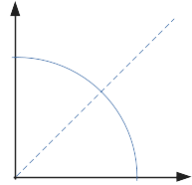


Movimento Relativo: Transformação de Galileu
Exemplo:
O piloto de uma aeronave planeja voar a uma velocidade de 250 m/s (em relação ao solo) ao longo de uma direção que
faz ângulo de 45º com a direção N (sentido nordeste, NE). O serviço de meteorologia informa que o vento está soprando
para L (leste) com uma velocidade de 35 m/s. Em qual direção o piloto deve apontar o avião para que sua trajetória em
relação ao solo siga a rota planejada na direção NE?
N
NE
L

